Slide 1


ỦY BAN NHÂN DÂN QUẬN LONG BIÊN
TRƯỜNG MẦM NON HOA SƯA
LÀM QUEN VĂN HỌC
Đề tài :Thơ “ Bạn mới ’’
Lứa tuổi : Nhà trẻ D1 24-36 tháng
Năm học 2022-2023

Slide 2

1. Ổn định tổ chức:Hát vui đến trường

Slide 3

2. Phương pháp và hình thức tổ chức:

Slide 4
Lần 1 : Cô đọc diên cảm
Bạn mới
Bạn mới đến trường
Hãy còn nhút nhát
Em dạy bạn hát
Rủ bạn cùng chơi
Cô thấy cô cười
Cô khen đoàn kết

Slide 5
Lần 2 :Cô đọc cùng hình ảnh minh họa

Slide 6
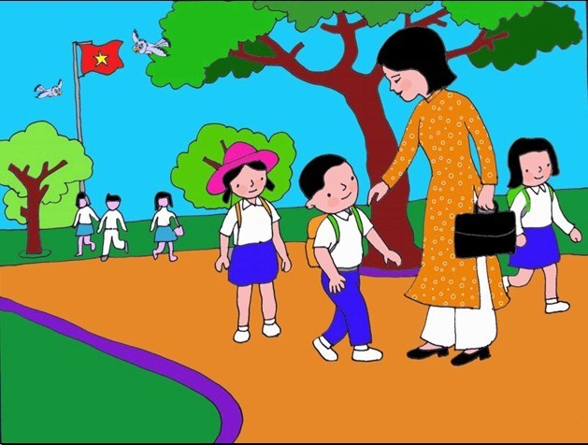
Bạn mới đến trường
Hãy còn nhút nhát

Slide 7
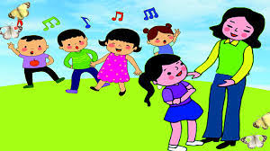
Em dạy bạn hát

Slide 8
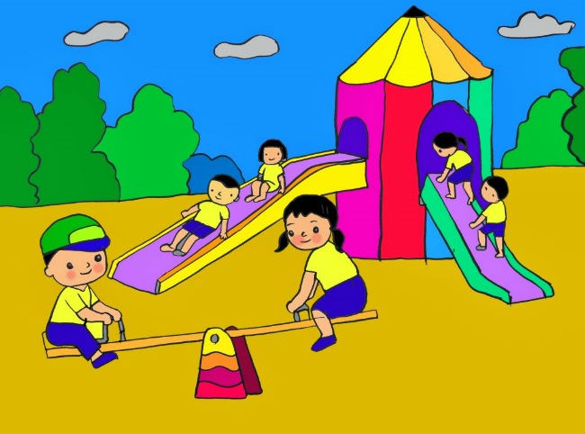
Rủ bạn cùng chơi

Slide 9
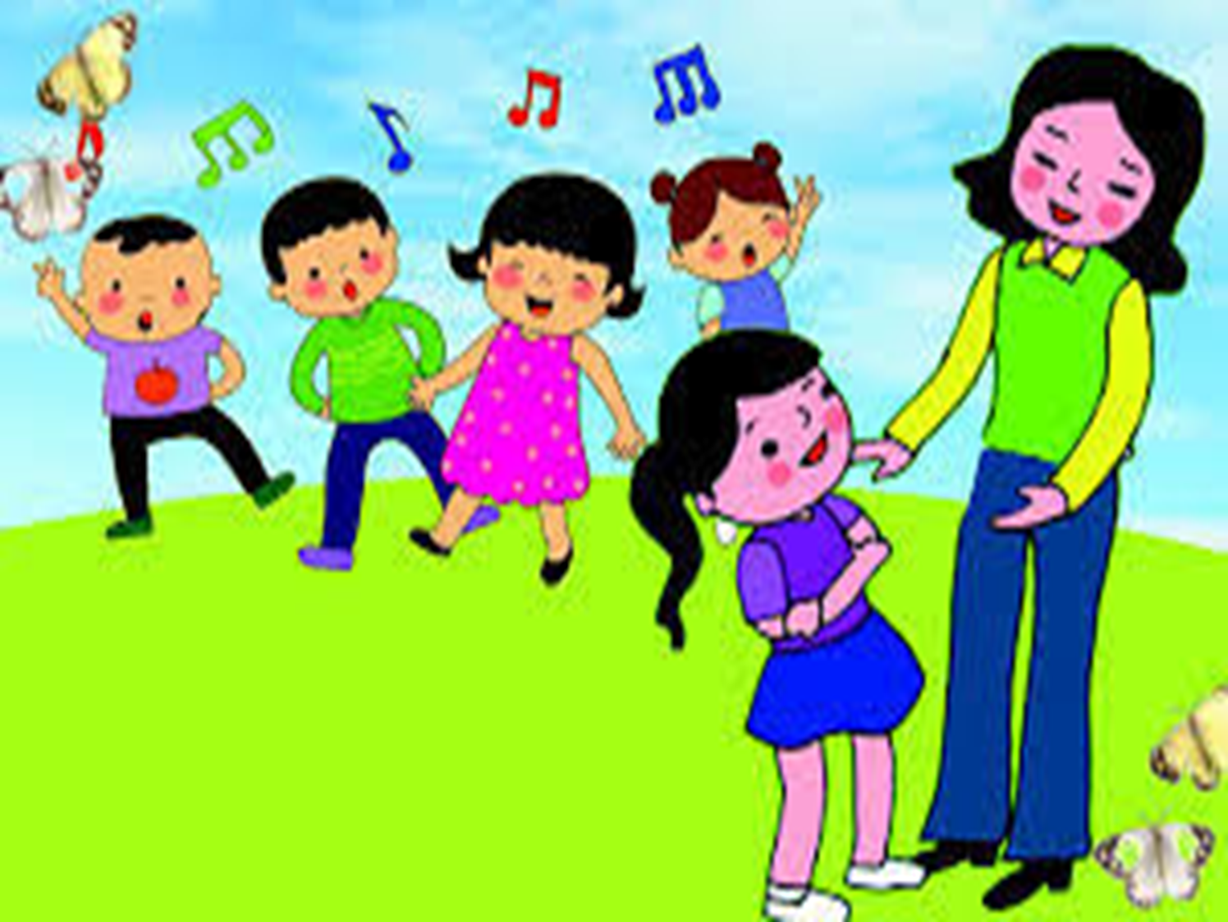
Cô thấy cô cười
Cô khen đoàn kết

Slide 10
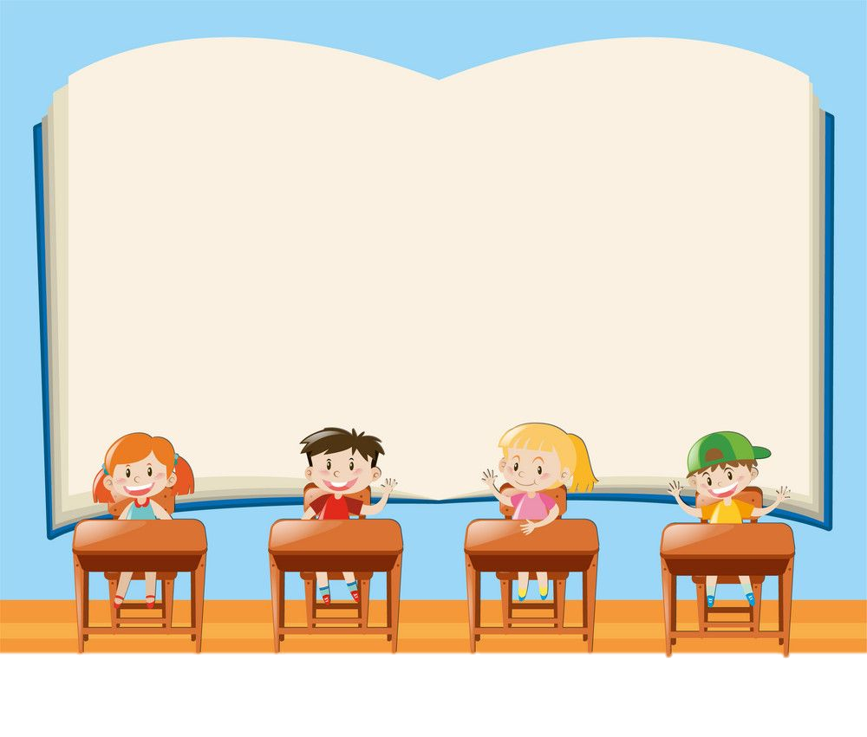
Đàm thoại trích dẫn

Slide 11





Slide 12

3. Kết thúc

